Slide 1
Система выработки триггера экспериментов BM@N и SRC. Система медленного контроля установки MPD и детектора FFD.
Отчет по результатам работы за 5 лет.
С.Сергеев

Slide 2
Основные компоненты системы триггера эксперимента BM@N 2019’
Target
HI beam
BC1
BC2
VC
BD
SiD
Scintillation Detector | Photodetector | Scintillator | Operation in magnetic field
BC1 | XP2020 | Plastic scintillator D150×3 mm | No
BC2(T0) | MCP-PMT PP2365E | Plastic scintillator D20x0.8 mm Angle 45º | Yes
VC | XP2020 | Plastic scintillator D100×10 mm hole D27 mm | Yes
BD | SiPMs (Sensl) 6 x 6 mm | BC-418 plast. scintillator 150×7×7 mm 40 units | Yes
SiD | 64 radial strips | Silicon D86x0.3 mm hole D32 mm | Yes

Slide 3
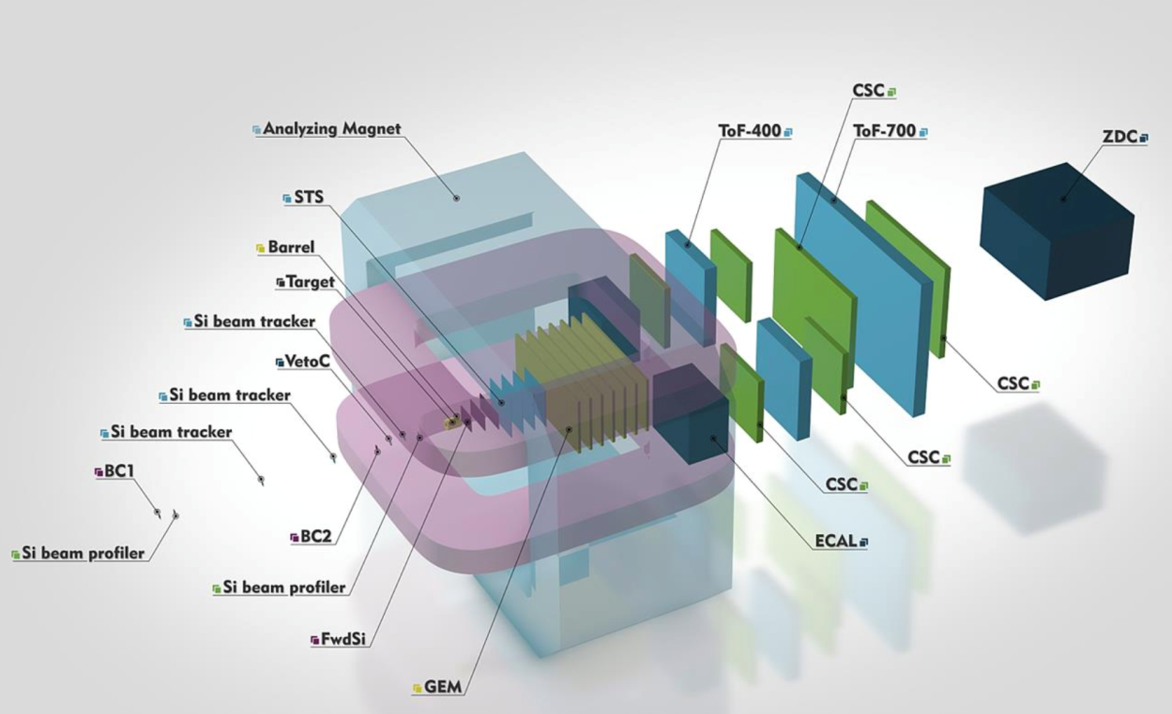
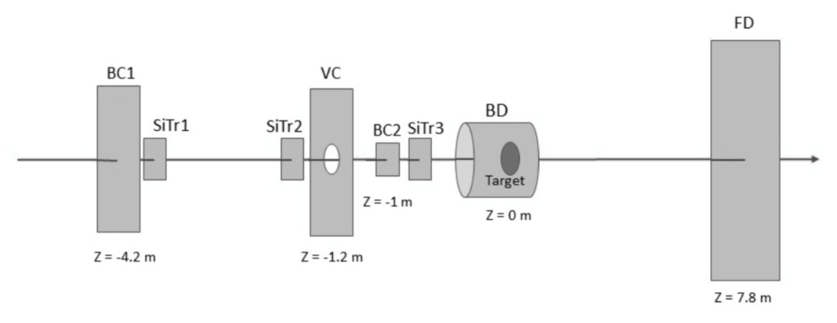
Основные компоненты системы триггера эксперимента BM@N 2023’
Beam line detectors
BC1, BC2
VC (Veto-counter)
FD (Fragment detector)
Target area detector
BD (Barrel detector)

Slide 4
Требования к системе триггера
Выработка сигнала физического триггера с учетом множественности от BD и SiD
Выработка сигнала запуска считывания (Trigger)
Возможность настройки дискриминаторов, задержек и длительностей всех сигналов от счетчиков и синхросигнала ускорителя
Мониторирование параметров пучка с записью в локальный архив и с публикацией данных через web и специализированные программы

Slide 5
Реализация логики
BC1 l+h
nZDC
BC2
VC
FD
BD 40 channels
T0U
Real-time
counts
Control
To TDC (70 ch)
USB-RS
Trigger1
Rack-mount PC
Trigger2
Multiplicity > N
Trigger3
Trigger4
DAQ busy
BC1
Control
USB-RS
To TDC (60 ch)
SiDU
SiD 64 channels

Slide 6
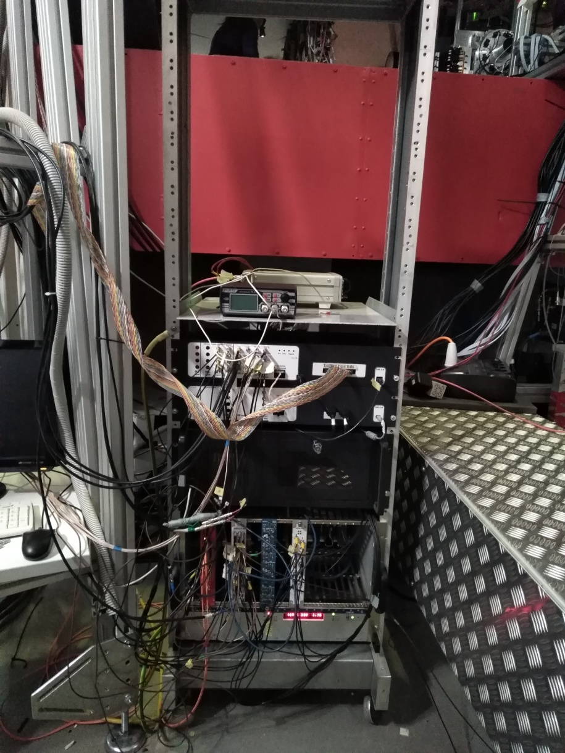
Реализация «в железе»
Стойка с аппаратурой рядом с мишенью
Влияния магнитного поля не замечено
Влияния облучения не замечено

Slide 7
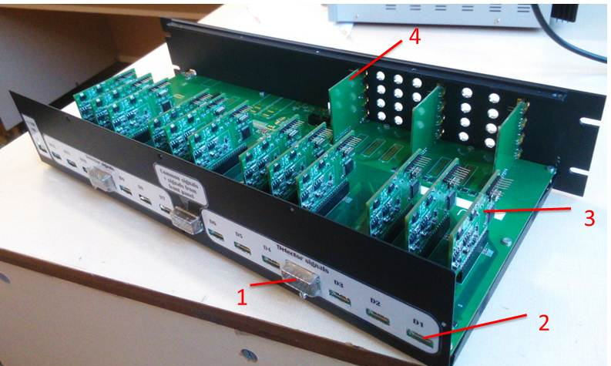
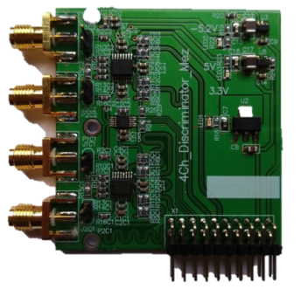
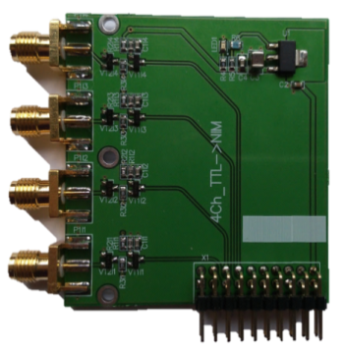
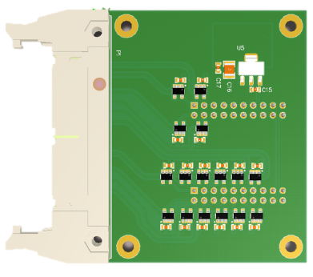
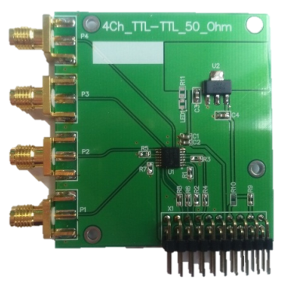
Оборудование T0U (II)
Входной модуль
Выходной модуль
NIM
Выходной буфер LVDS
Выходной модуль
50 Ohm TTL

Slide 8
Оборудование T0U (I)
Материнская плата содержит
FPGA Altera Cyclon V
Сплиттеры сигналов с малым джиттером
2 виртуальных USB-Com порта,
Заложена возможность установить интерфейсы Ethernet и Optical link
Дочерние платы
4 входных модуля с дискриминаторами по 4 канала (-3V … +0.5V)
4 выходных модуля – сигналы NIM по 4 канала или
4 выходных модуля – 50 Ohm TTL, по 4 канала
12 источников низковольтного питания, 2 канала +8V подстраиваемые и канал -7.2V
Выходной буфер LVDS
Выходной буфер TTL 50 Ohm
Входной буфер TTL 50 Ohm

Slide 9
Новая «прошивка» T0U (I)
Была разработана новая версия «прошивки» T0U
Изменено
Асинхронная линия задержки на D-триггере (0.75 нс на элемент, используются по 2 элемента на 1 шаг)
Схема канала сцинтилляционного детектора
Протокол обмена внутри FPGA. Для уменьшения количества соединений используется «гибрид» I2C SPI. Используются 3 линии – clc, mosi, miso, выборка адреса по схеме I2c (clc, mosi), сигнал miso внутри всей схемы собирается по «И».
Схема вычисления множественности

Slide 10
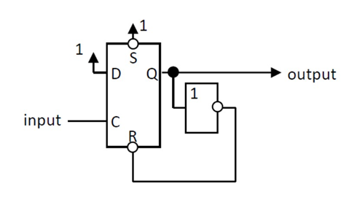
Новая «прошивка» T0U (II)
Асинхронная линия задержки (0.75 ns)
Для реализации этой схемы на ALM использовались низкоуровневые примитивы описания D-тиггера dff, реализация элемента на Verilog следующая:
dff d1(.d(1'b1), .clk(input), .clrn(~output), .prn(1'b1), .q(output));

Slide 11
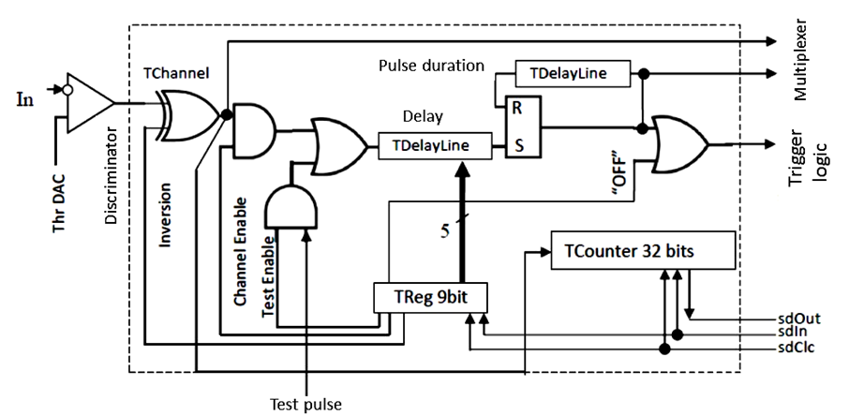
Новая «прошивка» T0U (III)
Схема канала

Slide 12
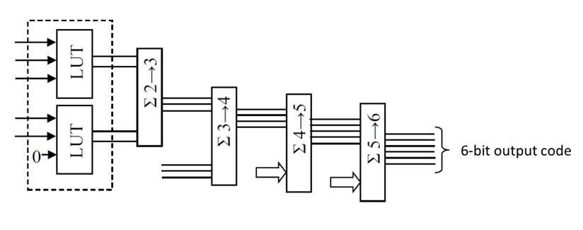
Новая «прошивка» T0U (IV)
Схема вычисления множественности
Время вычисления множественности ~ 2.7 нс

Slide 13
Новая «прошивка» T0U (V)
Количество занятых ячеек FPGA (ALM) уменьшилось до 30%
Количество линий соединения уменьшилось до 20%
Как результат время компиляции проекта снизилось с 11 часов до 5 минут

Slide 14
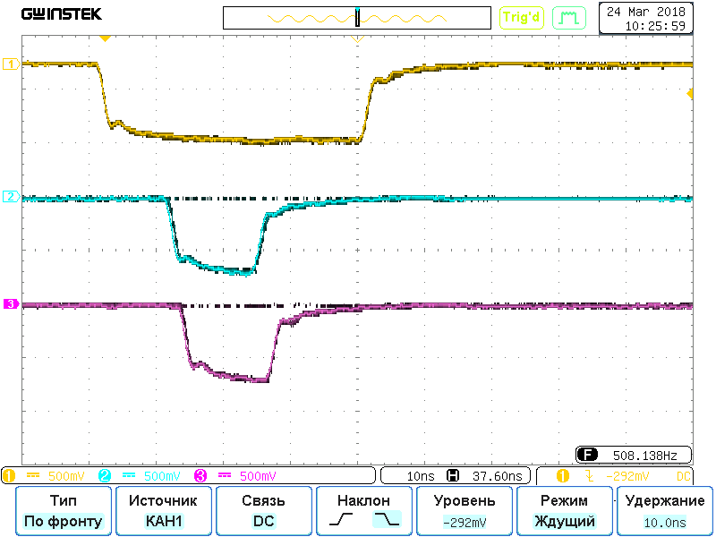
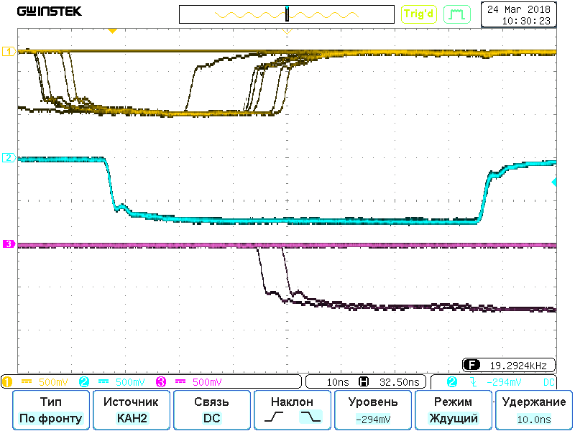
Особенности T0U
Для построения триггера логика T0U содержит до 12 каналов асинхронных подстраиваемых линий задержки (2нс … 48нс с шагом ~1.5 нс) и дискриминаторов (-3V…+0.5V) и до 5 синхронных линий задержки размером 64 000 шагов и шагом от 10 нс
Для настройки триггера в T0U встроено 4 мультиплексора, позволяющих выводить на осциллограф сигналы из ключевых точек логической схемы в FPGA
BC1, BC2 and Beam_Trigger (BT)
BT, SiD and DAQ_Trigger

Slide 15
Программное обеспечение
Для удовлетворения указанным требованиям разработан комплекс следующих программ:
Менеджер T0U (включая визуальный интерфейс для настройки и мониторирования триггера)
Менеджер SiD (включая визуальный интерфейс для мониторирования работы SiD)
Сервер + клиент для наблюдения формы интенсивности счета во время растяжки пучка (TCP/IP сервер)
Web-сервер для публикации данных последнего сброса пучка (http-сервер)
Сервер блока высоковольтного питания HV_Sys
Программа-интерфейс для передачи данных в центральную DCS (TCP/IP сервер)
Просмотрщик архива данных каждого сброса пучка
Тестовые и настроечные программы для проверки обмена с аппаратурой

Slide 16
Взаимодействие программ
Детекторы
SiU
T0U
SpillView
Clients
SiU_Mgr
T0U_Mgr
SpillView
Server
SpillView
Clients
SpillView
Clients
SpillView
Clients
Картинка
растяжки
Счета
растяжки
Web-browser
Web_Server
Web-browser
Log-файл
Web-browser
Web-browser
Log_View
Счета растяжки + LV
HV_Server
DCS_Server
К центральной
DCS
Параметры
HV

Slide 17
2019’ T0U_Mgr

Slide 18
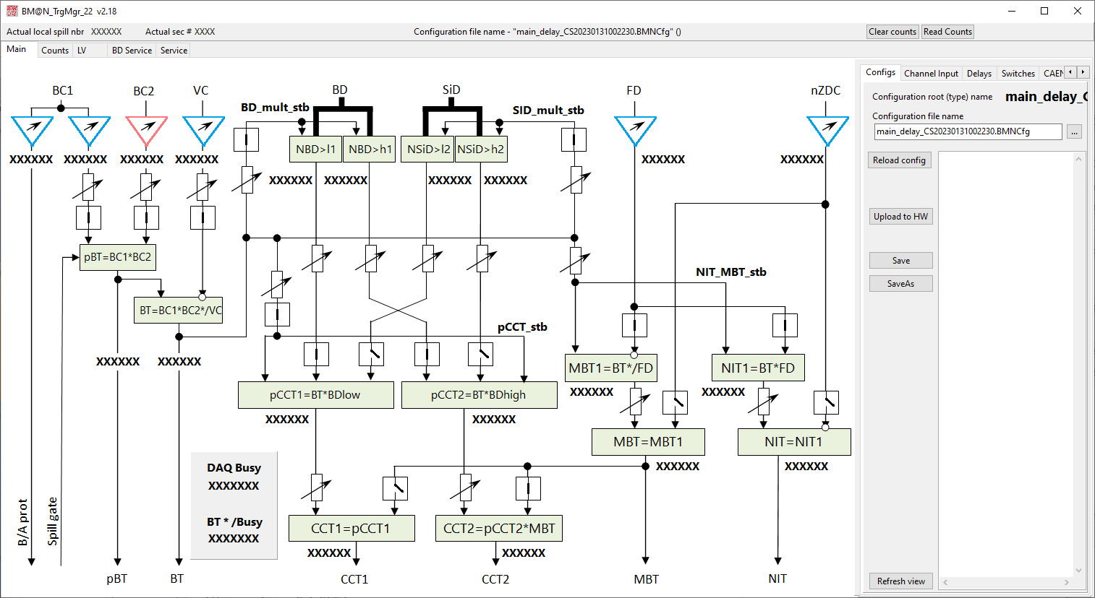
2023’ T0U_Mgr

Slide 19
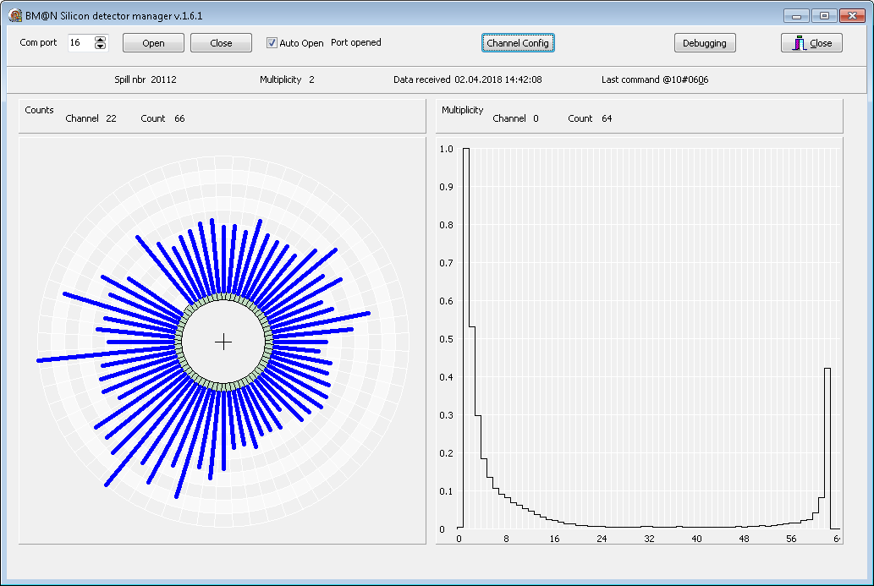
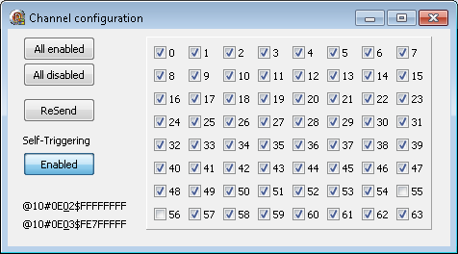
SiD_Mgr

Slide 20
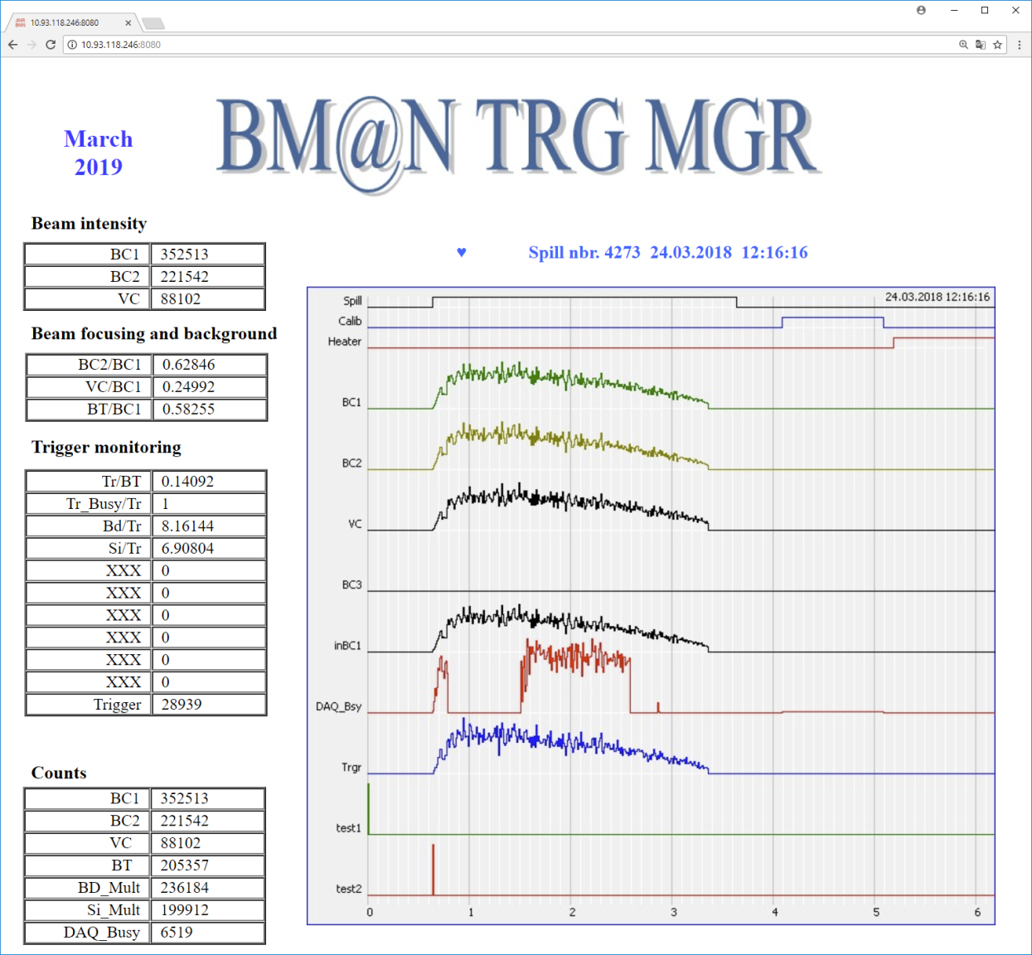
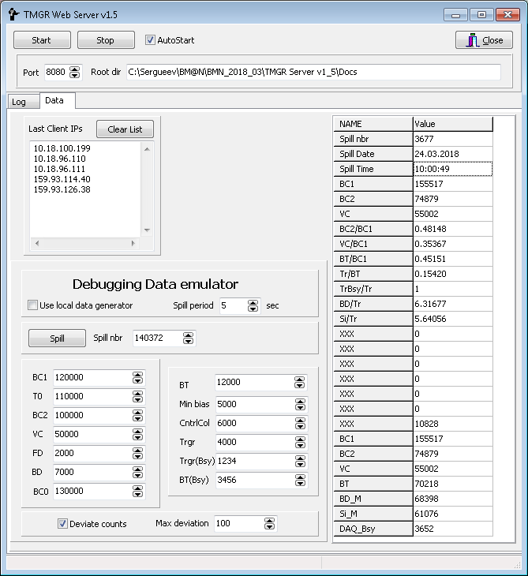
Web-Server + browser

Slide 21
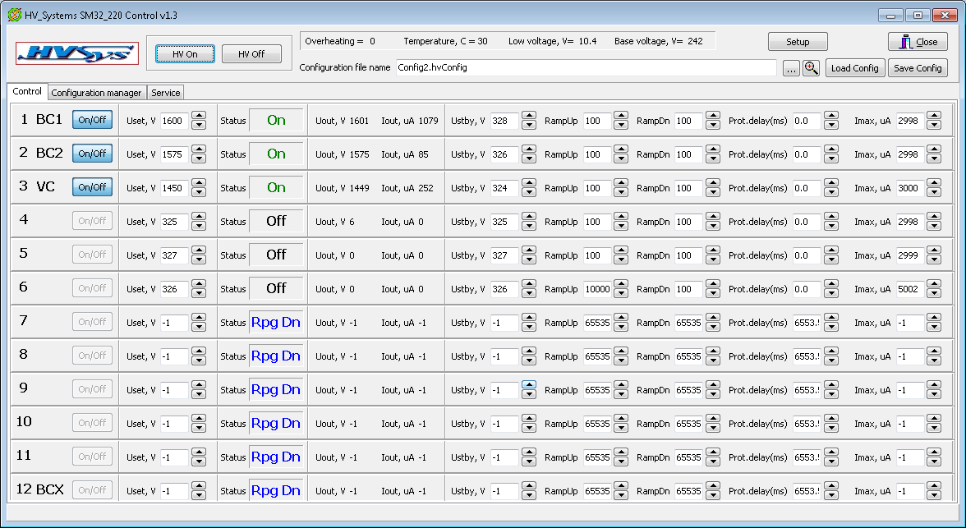
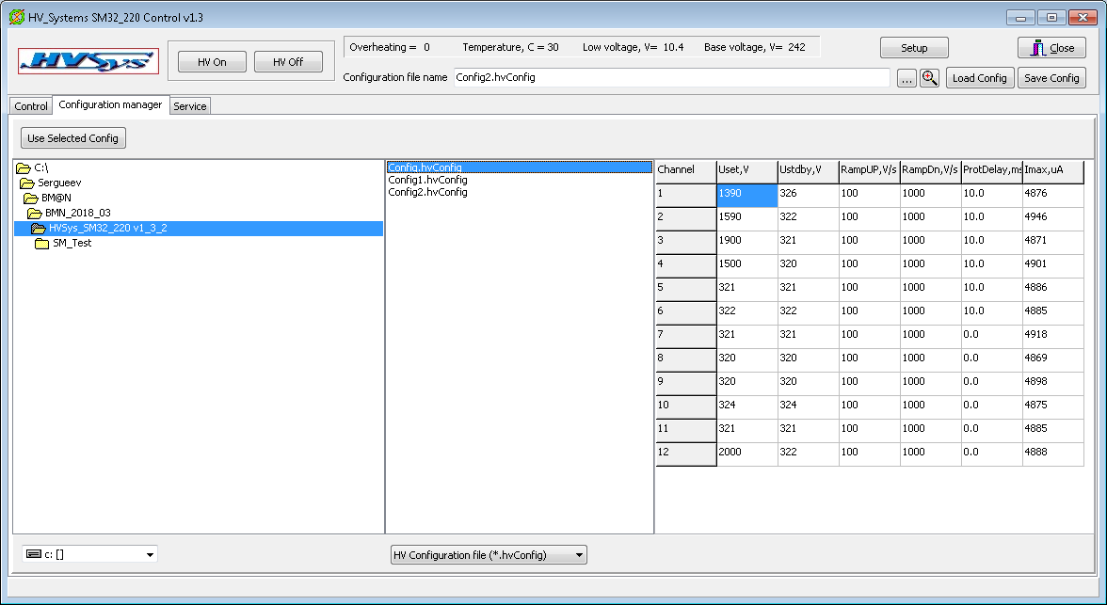
HV Server

Slide 22
SRC vs BM@N
Отличия эксперимента SRC от BM@N
Отсутствуют многоканальные детекторыBD и SiD, но
Добавлены дополнительные сцинтилляционные счетчики
Добавлен дискриминатор с двумя порогами
Существенно усложнена логика выработки триггера
Как результат весь комплекс программ был модифицирован, хотя структура и осталась практически без изменений

Slide 23
Результаты (SRC, BM@N)
Разработана и успешно используется модульная система выработки триггера для экспериментов с фиксированной мишенью SRC и BM@N
Система имеет только виртуальные органы управления (интегрировано в FPGA). Для настройки системы при нормальной работе аппаратуры на пучке требуется менее часа
Разработан комплекс программ для управления и монирорирования работы системы с применением архитектуры клиент/сервер

Slide 24
Система медленного контроля установки MPD. Концепция
Система модульная, распределенная, используется протокол DIM,
Сообщения текстовые, формат фиксирован
Расширяемая
Модули могут модифицироваться и мигрировать между ПК
Максимально простая (KISS – Keep It Stupidly Simple) и прозрачная
Ориентирована в первую очередь на MPD
Использует общую базу данных MPD

Slide 25
Структура DCS эксперимента MPD
Run type DB
Diagnostics tools
Predefined set of RUN types
State
Client
CDCS
Shift leader
Client
Command
FFD DCS
…………
TPC DCS
TOF DCS
ECAL DCS
DAQ
LV
HV
Laser
Cooling
…………
Command –> set run type
State – actual subdetector state
Off, StdBy, NotRdy,
Rdy, Wrng, Error,…
Client
Server
Client
Config DB
Client
HW

Slide 26
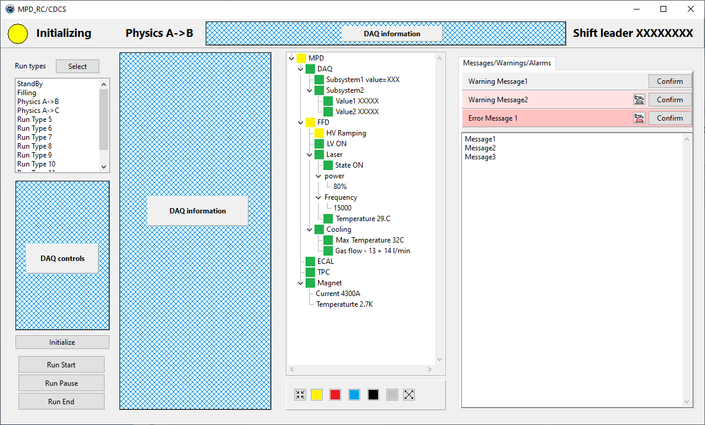
Макет окна CDCS

Slide 27
Структура DCS детектора (обязательная часть)
Run type name
Subdetector State
FSM:
If any subsystem in Off -> Off
If any subsystem in StdBy-> StdBy
If any subsystem in Error-> Error
…………………………………………………
If all subsystems in Rdy -> Rdy
Subdetector
DCS
DB
Run type name to
HW configs
FSM
HW Config name
Partitioning:
Remove part of a system from the common tree.
Works at level of a subdetector DCS and at level of a server
Actual state
Server
…………
Server

Slide 28
Благодарю за внимание

